Slide 1
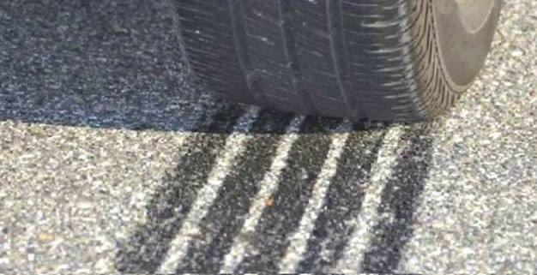


ПЪРВИ
За път в
човешката история

Slide 2
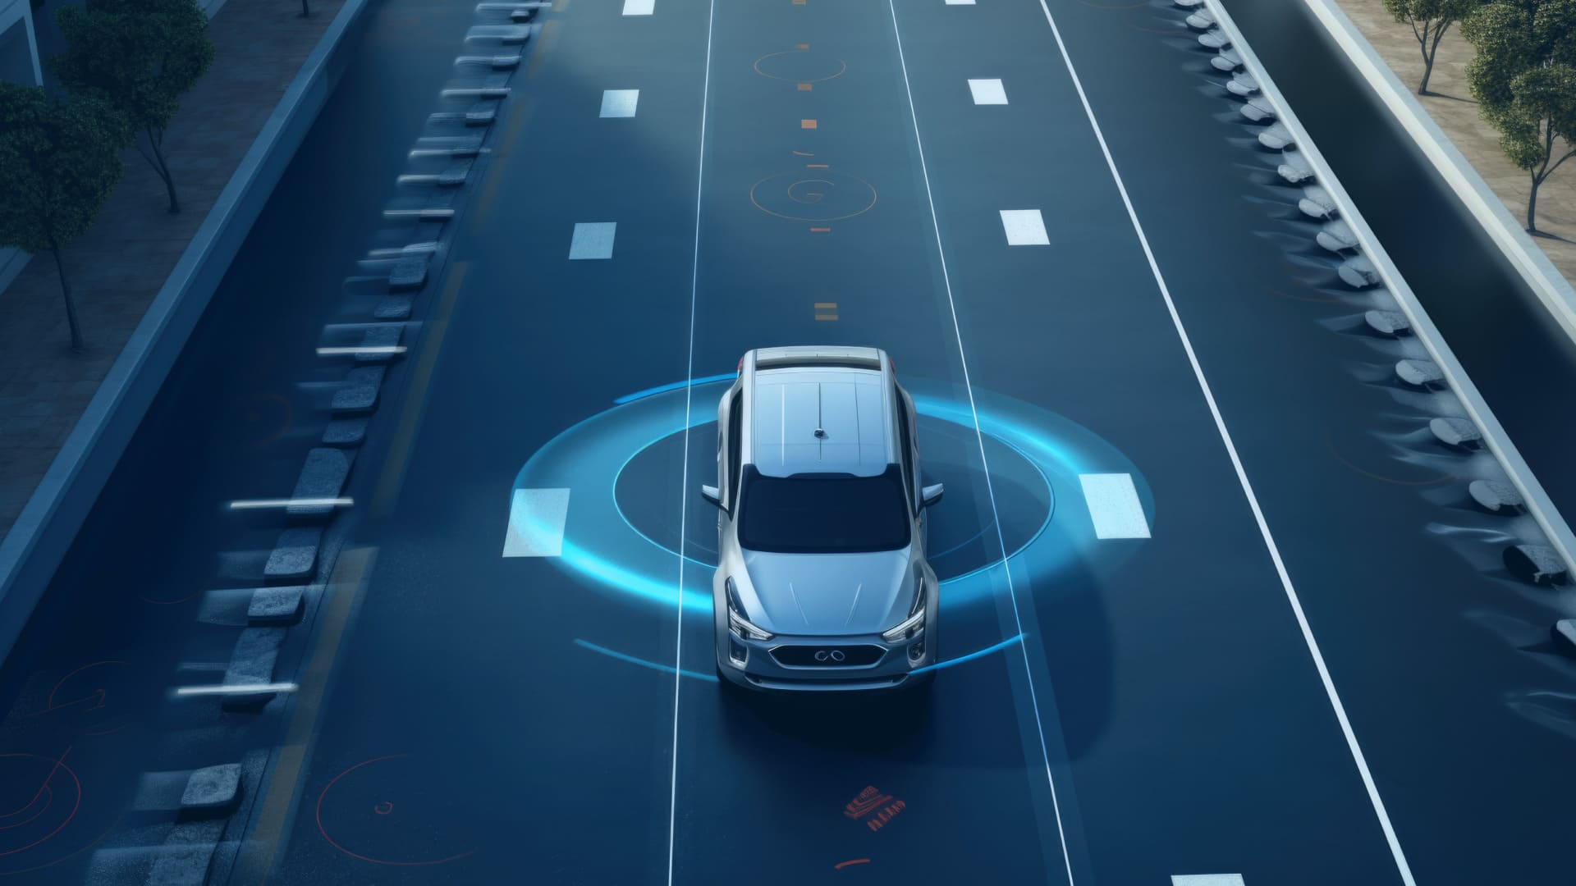
НАШАТА МИСИЯ:
Да спестим на световната икономика 1 трилион на година.
Да революционераме пътната, безопастност по нов начин-минимум знаци, скоростта на движение я определя водача в зависимост от динамичните фактори.
За това е важно да се предприемат мерки за намаляване на риска от пътнотранспортни произшествия (ПТП).
Нашият софтуер за безопасно шофиране предлага редица функции, които значително намалят риска от ПТП.

Slide 3

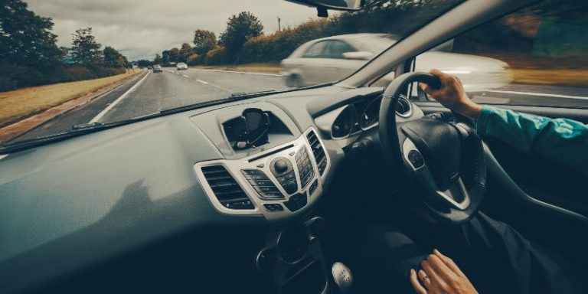

ФАКТИ:
Всяка година живота си са изгубят над 1,19 милиона души в резултат на пътна катастрофа;
Между 20 и 50 милиона души получават нефаталнинаранявания, катоголяма част от тях саосакатени за цял живот;
Пътнотранспортните произшествияпричиняват значителниикономически загуби на отделните хора, техните семейства;
ИЗТОЧНИК: „GLOBAL STATUS REPORT ON ROAD SAFETY 2023“

Slide 4
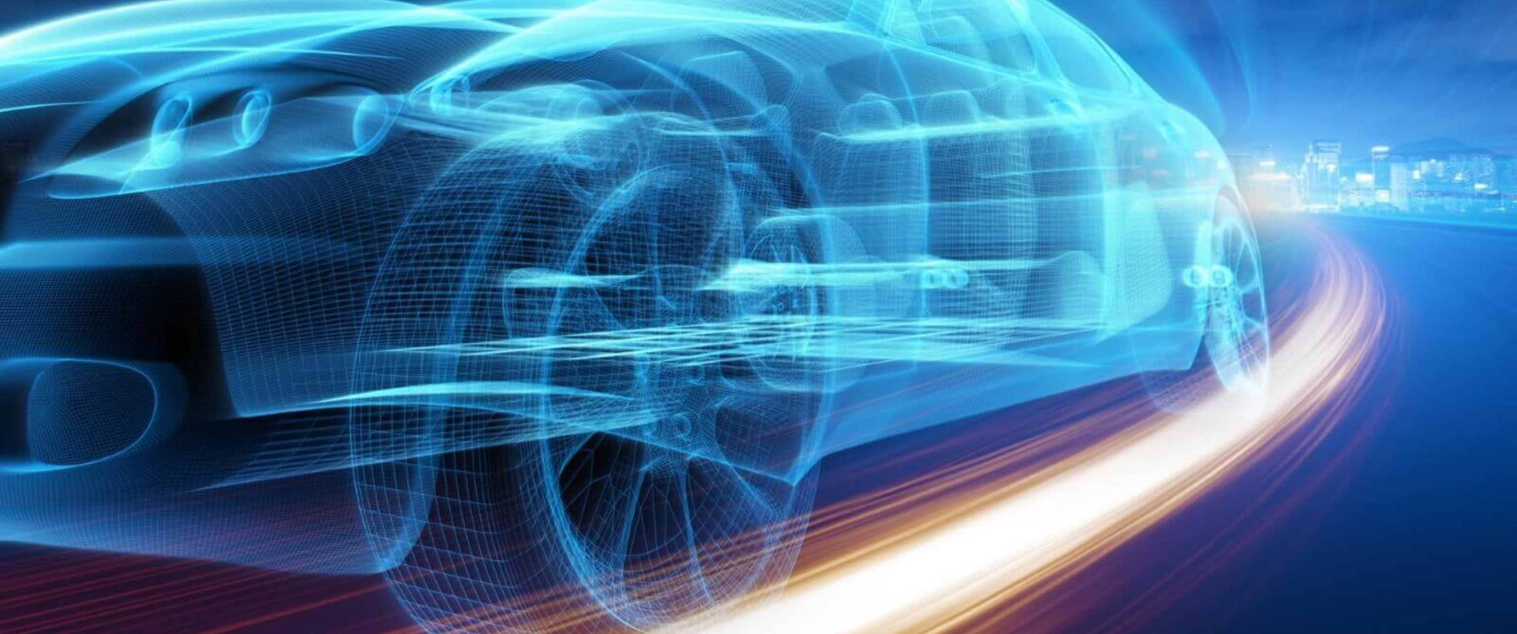
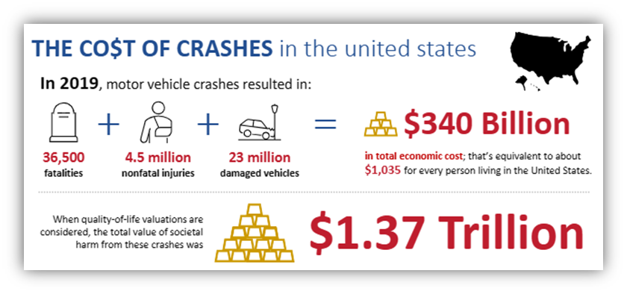
СТАТИСТИКИТЕ
показват
За САЩ обществено-икономическите щети са над 1,4 трилиона $ обща стойност загубивсяка година.
Ползите за САЩ и ЕС е да се намалят обществените разходи от пътни инциденти.
Източник: „ U.S. Department of Transportation“

Slide 5
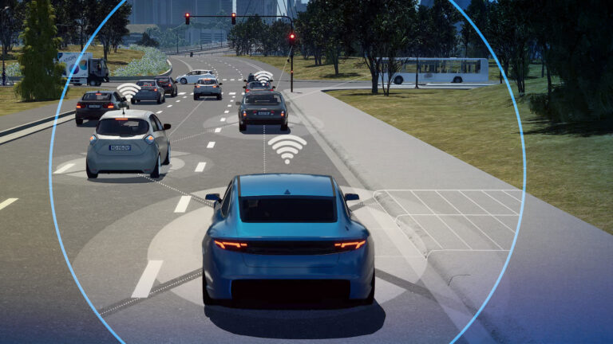
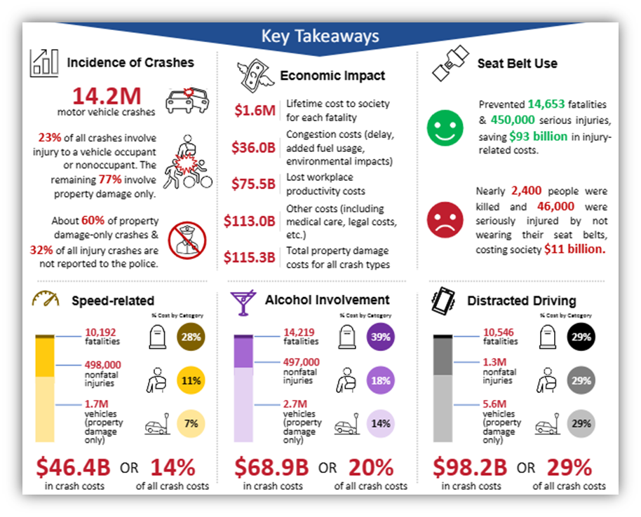

Slide 6
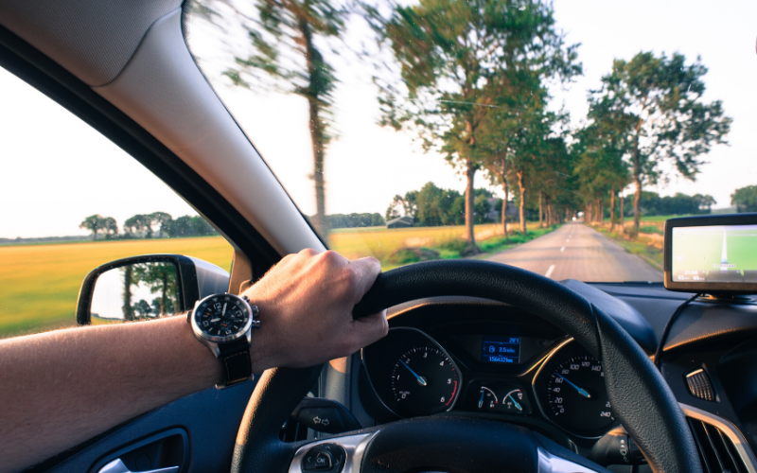
НАШИЯ ПРОДУКТ
Специално създаден софтуер (динамичен математически алгоритъм) за смартфони с IOS и ANDROID, обработващ в реално време информацията от превозното средство, метеорологичните условия и други данни, за да може водача да минимизира риска от пътно транспортно произшествие.
ПАЗИ ПРЕДНИЯ!
ПАЗИ АДЕКВАТНА ДИСТАНЦИЯ!

Slide 7

КАКВИ СА ПОЛЗИТЕ
(1-5)?
Превантивно, за да се избегне ударостойностява за шофьора или автопилота колко метра е разстоянието до пълноспиране;
Има функция на “черна кутия”, която записва всяка секунда – локация, скорост по GPS и метри до пълно спиране и съхранява информацията ;
Напомня на водача да пие вода на всекиняколкоминути, защотодехидратияводач е по-опасен от пияния;
Дава предупреждение за: хлъзгавпът, заледявания, предстоящ или текущснеговалеж и дъждовалеж, нагорещенасфалт, бурен вятър и другиклиматични аномалии;
Предупреждава другите участници в движението: автомобили, велосипеди, тротинетки и пешеходци за разстоянието до пълно спиране, ако има таблет с лице към пътя;

Slide 8
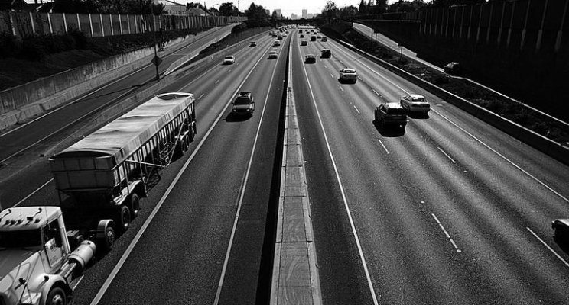
Спасени човешки животи-очевидна полза.Всеки човешки живот е ценен и неговата загуба е трагедия
Намаляване на здравните и медицински разходи-пътните инциденти често водят до сериозни травми които изискват дългосрочно балнеолечение и рехабилитация.Намаляването на инцитентите от ПТП може да доведе до значителни спестявания в здравеопазването
Подобряване на икономиката-пътните инциденти могат да доведат до загуба на работна сила ,което от своя страна води до отрицателно въздействие върху икономиката. Разходите за ремонт на пътната инфраструктура след тежки инциденти могат да са значителни,както и разходите от закъснения.
Подобряване на общественото благосъстояние.Пътните инциденти могат да имат значително въздействие върху психическото здраве на хората,особено на онези които са засегнати пряко или непряко.
Анализ от уникално разработен алгоритъм с AI с цел създаване на дигитален двойник на потребителя-при навлизане масово на киборги водачи на ППС- да са обучени, с туширани грешки при управление на ППС от хората; AI с опция редакция на пропуски ,грешни решения и време на реакция-база данни без време за реакция и емоция.
КАКВИ СА ПОЛЗИТЕ (11-19)?

Slide 9
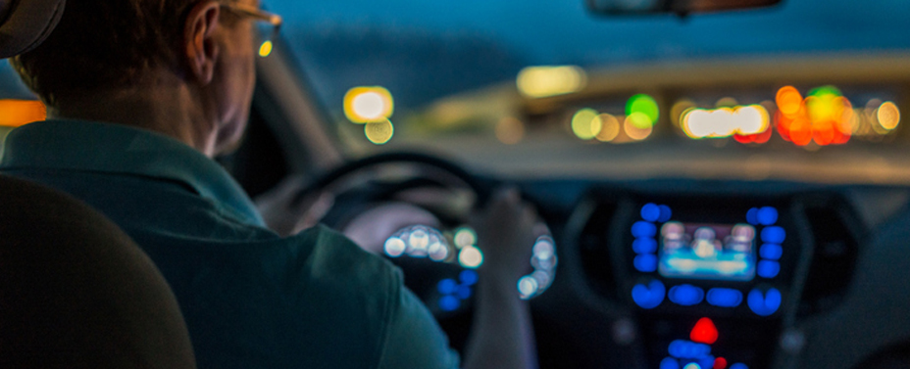


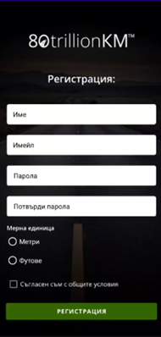

Как да започнем?
Регистрация
При първото отваряне на приложението е необходимо да разрешите достъп до вашата локация и настройките на Bluetooth. След това се регистрирате или влизате в акаунта си.

Slide 10
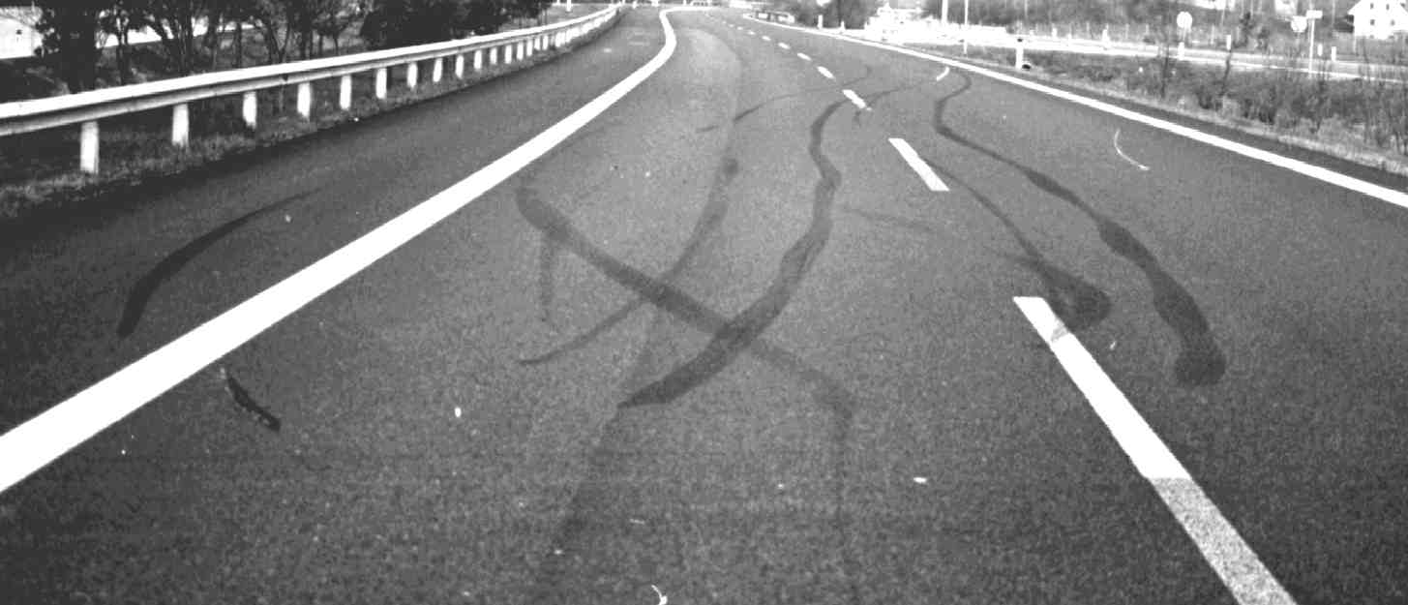

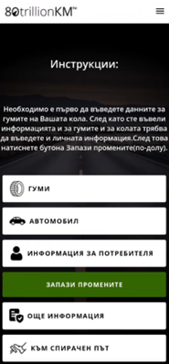
Начална страница
Ако сте нов потребител, това ще бъде страницата за конфигуриране на вашия автомобил. Ако вече сте се регистрирали и сте ползвали приложението, ще се зареди страницата, показваща спирачния път на Вашето превозно средство.
Начална страница при съществуващ потребител
Начална страница при нов потребител

Slide 11
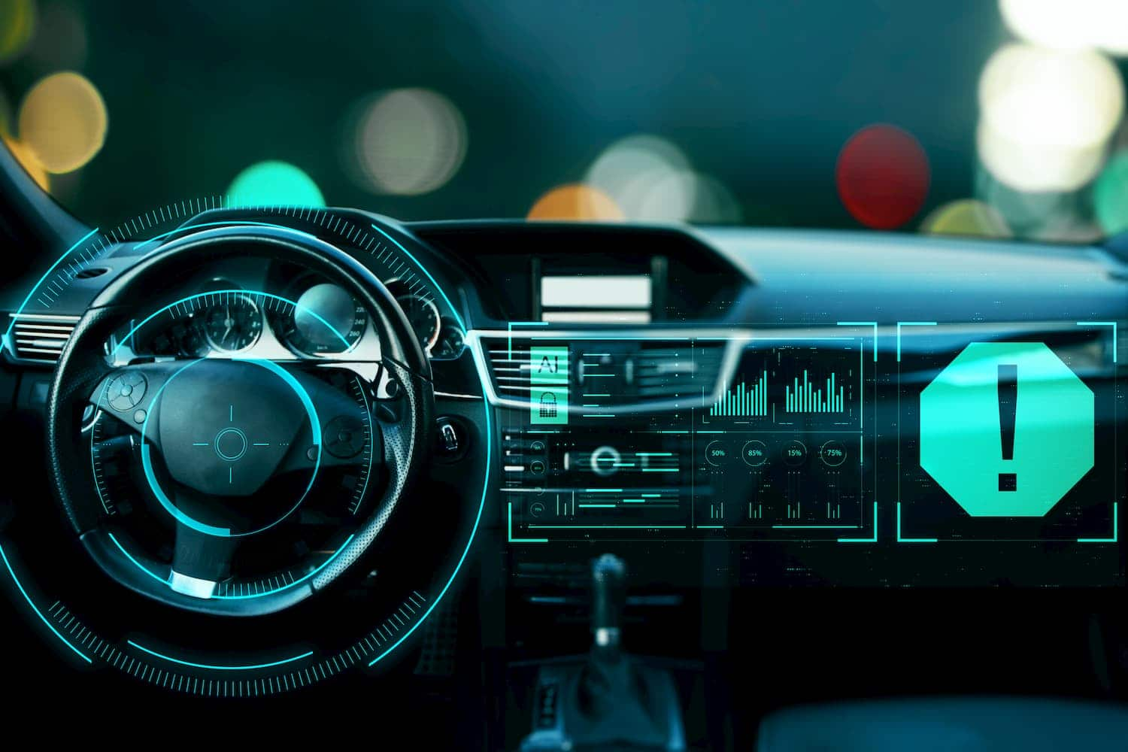
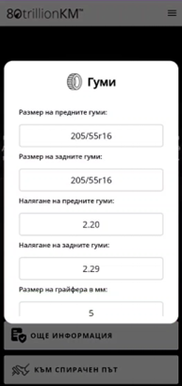
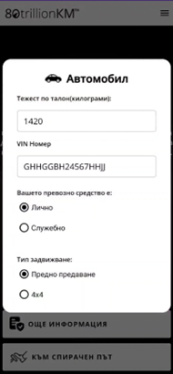
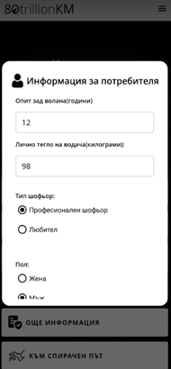
Конфигуриране на автомобил
За да конфигурирате Вашиятавтомобил е необходимо да попълните информацията, която се изисква в трите форми на страницата за конфигуриране на автомобил - "Гуми", "Превозно средство" и "Информация за потребителя".
Конфигурация на гуми
Конфигурация на автомобил
Информация за потребителя

Slide 12
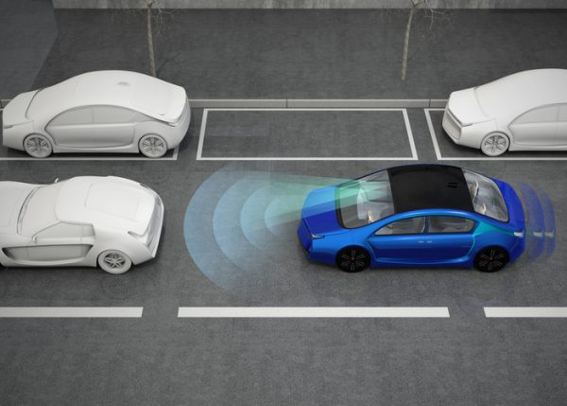


ОКОМЕР
Основните принципи за обучението на лица за определяне на разстояния на око включват систематични упражнения при различни условия, използване на проверени методи като крачково измерване или лазерен далекомер, и внимателно наблюдение на страничните явления, които могат да влияят на точността.
Обучението има за цел да подобри техните умения за безопасно движение по пътищата, като се намалява риска от инциденти и се повишава общата им безопасност.

Slide 13
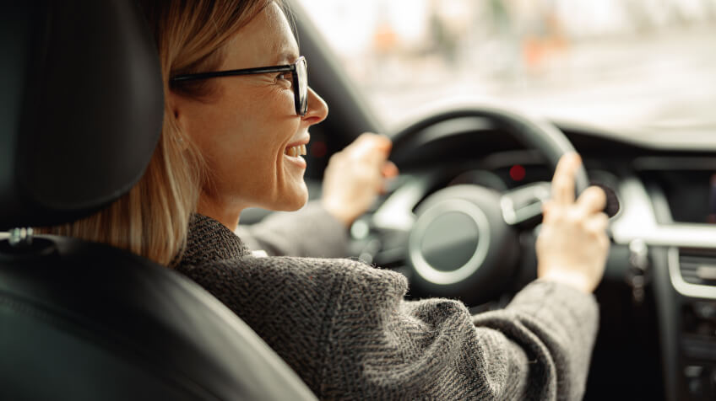
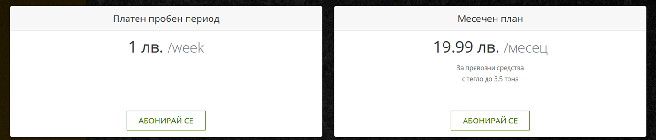
АБОНАМЕНТЕН ПЛАН
*Индивидуално ценообразуване за над 100-1000 ППС,за крупни предприя като съвкупност.
Контакти: info@80trillion.com / +359 89 484 4334

Slide 14
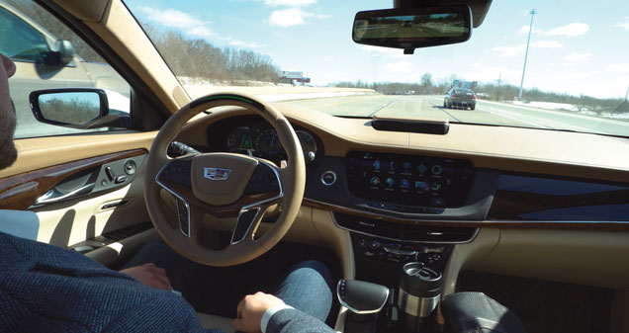
БЛАГОДАРЯ ЗА ВНИМАНИЕТО !
Ивайло Желязков

